Slide 1

FEN - EDEBİYAT FAKÜLTESİ
COĞRAFYA
COĞ. 408 ÇEVRE SORUNLARI
Öğretim Elemanı Prof. Dr. Kemalettin ŞAHİN

Slide 2

11.HAFTA: Küresel Isınma ve İklim Değişikliği
Ders kodu: 927001-Çevre Sorunları
11. Hafta

Slide 3
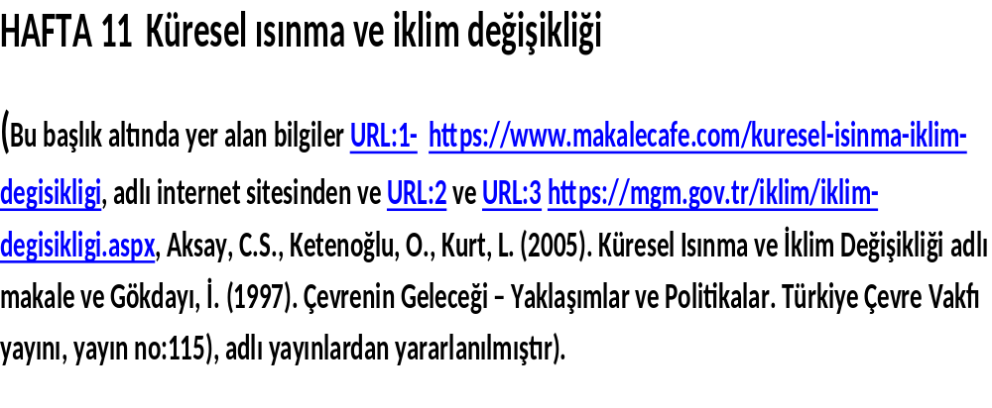
11.HAFTA: Küresel Isınma ve İklim Değişikliği

Slide 4
11.HAFTA: Küresel Isınma ve İklim Değişikliği
HAFTA 11 Küresel ısınma ve iklim değişikliği
(Bu başlık altında yer alan bilgiler URL:1- https://www.makalecafe.com/kuresel-isinma-iklim-degisikligi, adlı internet sitesinden ve URL:2 ve URL:3 https://mgm.gov.tr/iklim/iklim-degisikligi.aspx,
Aksay, C.S., Ketenoğlu, O., Kurt, L. (2005). Küresel Isınma ve İklim Değişikliği adlı makale ve Gökdayı, İ. (1997). Çevrenin Geleceği – Yaklaşımlar ve Politikalar. Türkiye Çevre Vakfı yayını, yayın no:115), adlı yayınlardan yararlanılmıştır).

Slide 5
11.HAFTA: Küresel Isınma ve İklim Değişikliği
https://mgm.gov.tr/iklim/iklim-degisikligi.aspx Erişim tarihi:01.02.2021.
İklim sistemi, atmosfer, kara yüzeyleri, kar ve buz, okyanuslar ve diğer su kütleleri ile canlıları kapsayan karmaşık ve etkileşimli bir sistemdir. Bu sistem, zaman içinde, kendi iç dinamiklerinin etkisi altında veya dış etmenlerdeki (zorlamalar olarak adlandırılmaktadır) değişikliklere bağlı olarak yavaş yavaş değişim gösterir. Dış zorlamalar, volkanik patlamalar ve güneşle ilgili değişkenlikler gibi doğal olaylar ile atmosferin bileşimindeki insan kaynaklı değişiklikleri içerir. Güneş radyasyonu, iklim sisteminin güç kaynağıdır.

Slide 6
11.HAFTA: Küresel Isınma ve İklim Değişikliği
Yerkürenin radyasyon dengesini etkileyen, dolayısıyla iklimi değiştiren üç temel yol bulunmaktadır:
Gelen güneş radyasyonundaki değişiklikler (Güneşin kendisindeki ya da Yerkürenin yörüngesindeki değişikliklere bağlı olarak)
Güneş radyasyonunun yansıtılan kısmındaki değişiklikler (bu kısım albedo olarak adlandırılmaktadır ve bulut örtüsü, aerosoller denilen küçük parçacıklar ya da arazi örtüsündeki değişikliklere bağlı olarak değişebilmektedir).

Slide 7
11.HAFTA: Küresel Isınma ve İklim Değişikliği
Yerküreden uzaya geri gönderilen uzun dalgalı radyasyondaki değişiklikler (sera gazı salınımlarının atmosferdeki birikimlerine bağlı olarak). Bunların yanı sıra, rüzgarlar ve okyanus akıntılarının, Yerküre yüzeyi üzerindeki ısı dağılımında oynadıkları rol nedeniyle, iklim üzerinde önemli etkileri bulunmaktadır.

Slide 8
11.HAFTA: Küresel Isınma ve İklim Değişikliği
İklim değişikliği, "nedeni ne olursa olsun iklimin ortalama durumunda ve/ya da değişkenliğinde onlarca yıl ya da daha uzun süre boyunca gerçekleşen değişiklikler" biçiminde tanımlanmaktadır. Dünyamızın bugüne kadarki tarihi boyunca, yaklaşık 4,5 milyarlık bir periyotta iklim sisteminde, milyonlarca yıldan on yıllara kadar tüm zaman ölçeklerinde doğal etmenler ve süreçlerle birçok değişiklik olmuştur. Jeolojik devirlerdeki iklim değişiklikleri, özellikle buzul hareketleri ve deniz seviyesindeki değişimler yoluyla yalnızca dünya coğrafyasını değiştirmekle kalmamış, ekolojik sistemlerde de kalıcı değişiklikler meydana getirmiştir.

Slide 9
11.HAFTA: Küresel Isınma ve İklim Değişikliği
Günümüzde sözü edilen küresel iklim değişikliği ise, fosil yakıtların yakılması, arazi kullanımı değişiklikleri, ormansızlaştırma ve sanayi süreçleri gibi insan etkinlikleriyle atmosfere salınan sera gazı birikimlerindeki hızlı artışın doğal sera etkisini kuvvetlendirmesi sonucunda Yerkürenin ortalama yüzey sıcaklıklarındaki artışı ve iklimde oluşan değişiklikleri ifade etmektedir.

Slide 10
11.HAFTA: Küresel Isınma ve İklim Değişikliği
Yeryüzünde ve atmosferde tutulan ısı enerjisi, atmosfer ve okyanus dolaşımıyla yeryüzünde dağılır ve uzun dalgalı yer radyasyonu olarak atmosfere geri verilir. Bunun bir bölümü, bulutlarca ve atmosferdeki sera etkisini düzenleyen sera gazlarınca soğurularak atmosferden tekrar geri salınır. Bu sayede Yerküre yüzeyi ve alt atmosfer ısınır. Yerkürenin beklenenden daha fazla ısınmasını sağlayan ve ısı dengesini düzenleyen bu sürece doğal sera etkisi denmektedir. Atmosfer kompozisyonunda bulunan sera gazlarından yoğunluklarının artması tehlikeli olarak nitelendirilen belli başlı sera gazları ve sera gazları içerisindeki yaklaşık bulunma oranları sırasıyla;

Slide 11
11.HAFTA: Küresel Isınma ve İklim Değişikliği
Küresel iklim değişikliği, yerkürenin uzun jeoloji tarihi boyunca yaşanan iklimin doğal değişkenliğine ek olarak insan etkinliklerinin neden olduğu bir değişikliktir.
Buna paralel olarak, Birleşmiş Milletler İklim Değişikliği Çerçeve Sözleşmesi’nde (BMİDÇS) iklim değişikliği, "karşılaştırılabilir bir zaman döneminde gözlenen doğal iklim değişikliğine ek olarak, doğrudan ya da dolaylı olarak küresel atmosferin bileşimini bozan insan etkinlikleri sonucunda iklimde oluşan bir değişiklik" biçiminde tanımlanmaktadır.

Slide 12
11.HAFTA: Küresel Isınma ve İklim Değişikliği
Fosil ve biyokütle yakıtların yakılması, insan kaynaklı sera gazı emisyonlarının en büyük kaynağıdır. Çimento üretimi karbondioksit, tarım ve katı atık düzenli depolama sahaları metan gazı salmaktadır. Gübre kullanımı ve naylon üretimi, diazot monoksit ve buzdolabı ile klimalar florine sera gazı emisyonlarını artırmaktadır.

Slide 13
11.HAFTA: Küresel Isınma ve İklim Değişikliği
Arazi kullanımı değişiklikleri de iklim sistemini önemli ölçüde etkilemektedir. Tarım amaçlı kullanım için arazi açılması, koyu renkli yüzeyin miktarını artırmakta ve sonuç olarak gelen güneş radyasyonu yansımaktan çok emilmektedir.

Slide 14
11.HAFTA: Küresel Isınma ve İklim Değişikliği
Arazi açılması ayrıca, ormanların tahrip edilmesi nedeniyle, karbondioksiti tutan ve depolayan ağaç ve bitkilerin azalması anlamına gelmektedir. Çölleştirme, atmosfere geçen toz miktarında artışa neden olması dolayısıyla güneşten Yerküre yüzeyine gelen enerjiyi azaltarak küresel ısınmayı yavaşlatan bir etkiye sahip olabilmektedir. Şehirleşme, şehir ısı adalarının, yani şehirlerde çevrelerine göre daha sıcak alanların oluşmasına yol açmaktadır.

Slide 15
11.HAFTA: Küresel Isınma ve İklim Değişikliği
IPCC (Hükümetlerarası İklim Değişikliği Paneli) İklim değişikliğiyle ilgili en güncel bilimsel, teknik ve sosyoekonomik bilgileri, çok sayıda bilim insanının katılımıyla, düzenli aralıklarla değerlendirerek raporlar yayımlamaktadır. IPCC’nin 2014 yılında açıkladığı Beşinci Değerlendirme Raporunda (AR5), 20. yüzyılın ortalarından bu yana ortalama yüzey sıcaklıklarında gözlenen artışın büyük bölümünün kuvvetli olasılıkla (% 95) insan kaynaklı sera gazı salımlarındaki artıştan kaynaklandığı ve bu bulgunun, bir önceki IPCC Değerlendirme Raporuna göre daha güçlü ve somut kanıtlara dayandığı belirtilmektedir.

Slide 16
11.HAFTA: Küresel Isınma ve İklim Değişikliği
Mevcut Durum
Özellikle sanayi devrimi sonrası özellikle 1750’li yıllardan itibaren, hız kazanan insan faaliyetleri etkisiyle atmosferin kompozisyonu değişmekte, sera gazı emisyonları artmaktadır. En önemli sera gazı olan CO2`nin atmosferdeki birikimi sanayi öncesi dönemde yaklaşık 280 ppm'den (milyonda bir parçacık) Mart 2018’de 407,96 ppm'e yükselmiştir. Sanayi öncesi dönemde yaklaşık 715 ppb (milyarda bir parçacık) olan CH4 birikimi, 2017 yılı sonunda 1859 ppb'e çıkmıştır. Küresel atmosferik N2O birikimi sanayi öncesi dönemde yaklaşık 270 ppb düzeyindeyken 2017 yılında 330 ppb'ye çıkmıştır

Slide 17
11.HAFTA: Küresel Isınma ve İklim Değişikliği
Küresel Isınma, İnsanoğlu tarafından atmosfere salınan gazlar, fosil yakıtların yakılması, ormansızlaşma ve sanayi süreçleri gibi çeşitli insan etkinliklerinin sera etkisi oluşturması sonucunda dünya yüzeyinde sıcaklığın artmasına “ küresel ısınma” denilmektedir (URL:1).

Slide 18
11.HAFTA: Küresel Isınma ve İklim Değişikliği
Küresel ısınma aynı zamanda iklim değişikliğini de ortaya çıkarmaktadır. Son yıllarda fosil yakıtların artması, hızlı nüfus artışı, (deforestation) ormansızlaşma ve toplumlardaki tüketim eğiliminin artması gibi nedenlerle karbondioksit, metan ve diazot monoksit gibi gazların atmosferde yığılmasına neden olmaktadır. Bilim insanları son 50 yıldaki sıcaklık artışının insan hayatı başta olmak üzere ilkim değişiklerine neden olduğuna da işaret etmektedir.

Slide 19
11.HAFTA: Küresel Isınma ve İklim Değişikliği
Bilim insanları, küresel ısınma kaynaklı iklim değişikliklerinin kalp, solunum yolu, bulaşıcı, alerjik ve bazı diğer hastalıkları tetikleyebileceğini ifade etmektedirler (URL:1)
Kasırgalar, seller ve taşkınların şiddeti ve sıklığı artarken bazı bölgelerde uzun süreli, şiddetli kuraklıklar ve çölleşmelerin görülmesi, kışın sıcaklıkların artması, ilkbaharın erken gelmesi, sonbaharın gecikmesi, hayvanların göç dönemlerinin ve iklimlerin değişmesi, bu değişiklikler sonucu bazı bitki ve hayvan türlerinin yok olması küresel ısınmanın çevre bilimle ilgili (ekolojik) sonuçları olarak vurgulanmaktadır (URL:1)

Slide 20
11.HAFTA: Küresel Isınma ve İklim Değişikliği
Küresel ısınmaya karşı ülkeler bazında geniş önlemlerin alınması, en bu durumda en faydalı önlemdir.
Doğru enerji kaynaklarının kullanılmalı, fosil yakıttan uzak durulmalıdır. Bununla birlikte, dünyadaki üretilmiş enerjiyi kullanan her insan, kendi çapında basit bireysel önlemler alarak küresel ısınmaya kattığı yükü azaltabilir.

Slide 21
11.HAFTA: Küresel Isınma ve İklim Değişikliği
İklim Değişikliklerinin Türkiye Üzerindeki Olası Etkileri (Kaynak: URL:1-)
• Sıcak ve kuraklıklardaki artış çölleşme, tuzlanma ve erozyon gibi olayları hızlandıracaktır.
• İklim kuşaklarının kuzeye kayması sonucunda Türkiye, daha sıcak ve kurak bir iklim altında kalacaktır.
•İçme ve kullanma suyunda büyük sıkıntılar yaşanacaktır.
•Tarım ürünleri üretiminin potansiyeli değişebilecektir.

Slide 22
11.HAFTA: Küresel Isınma ve İklim Değişikliği
• Aşırı sıcak nedeniyle hastalık ve ölüm oranları artacaktır.
• Türkiye’nin deniz seviyesinin artması nedeniyle turizm ve tarım alanlarının yer aldığı alçak alanları su altında kalacaktır.
•Buz erimelerine bağlı olarak kar çığları, sel ve taşkın olaylarında artış olacaktır.
• Deniz akıntılarındaki değişmeler nedeniyle deniz ürünleri azalacaktır (URL:1)

Slide 23
11.HAFTA: Küresel Isınma ve İklim Değişikliği
İklim Değişikliği (URL:2) .
Atmosferdeki CO₂ (Karbon dioksit), CH₄ (Metan), C₄H₁₀ (Bütan) gibi sera gazları ile atmosferdeki ısının çıkamamasıdır. Bu yüzden ısı enerjisi, madde partiküllerinden ya çok fazla kalıp ısının artışına neden olur; ya maddeden çabuk ayrılıp ısı kaybına neden olur; ya da periyotlu olarak değişir. Bu da Dünya, Mars, Venüs ya da söz konusu herhangi bir gezegenin iklimindeki sürekli değişimlere yol açar. Günümüzde örnek olarak, kışın havaların fazla sıcak ve nemli olması ya da yazın yüksek sıcakların geç gelmesi olabilir (URL:2).

Slide 24
11.HAFTA: Küresel Isınma ve İklim Değişikliği
Küresel ısınma kimyasal etkilidir. Canlıların solunum ve boşaltım yaptıktan ve çeşitli aktivitelerinden sonra çıkan sera gazları ile gerçekleşir. İnsanların yaptığı fabrika gibi çeşitli etkenler de kirlenmeye neden olur.

Slide 25
11.HAFTA: Küresel Isınma ve İklim Değişikliği
Etkileri :
Küresel Isınma, atmosferdeki ısının orada kalmasını sağlayarak iklimlerin normalin üzerinde sıcak olmasını sağlar. Bu sayede örneğin kış mevsimi her zamankinden sıcak olabilir ya da yaz mevsimi çok sıcak olabilir. Ayrıca buzulların sıcaklık nedeniyle erimesi, Dünya'nın büyük bir kısmının su altında kalması en sonunda ise Dünya'daki suların buharlaşarak büyük bir su problemi yaşanması olanaklar içindedir.

Slide 26
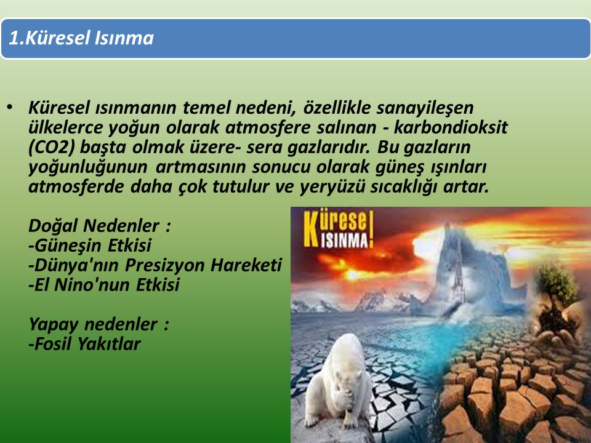
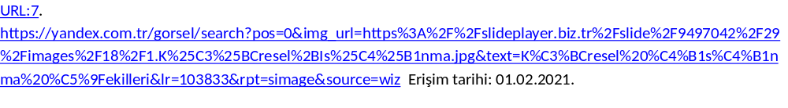
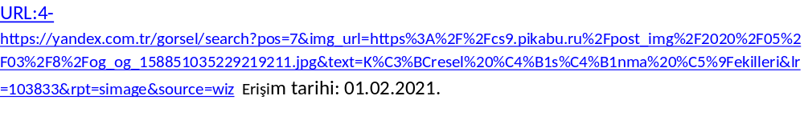
11.HAFTA: Küresel Isınma ve İklim Değişikliği

Slide 27
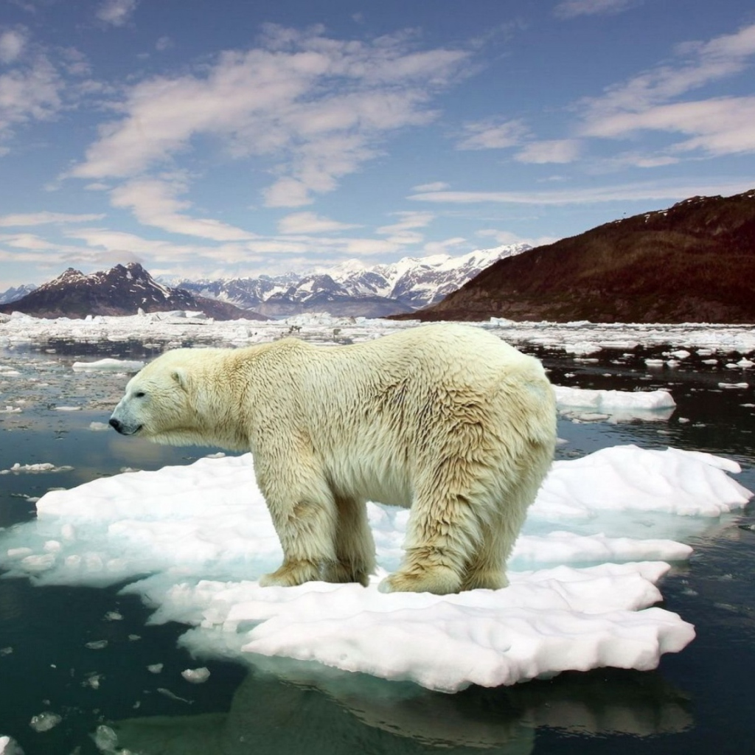
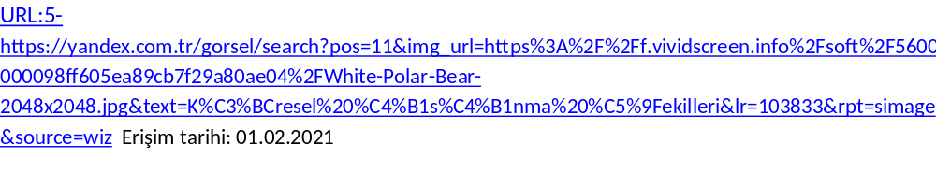
11.HAFTA: Küresel Isınma ve İklim Değişikliği

Slide 28
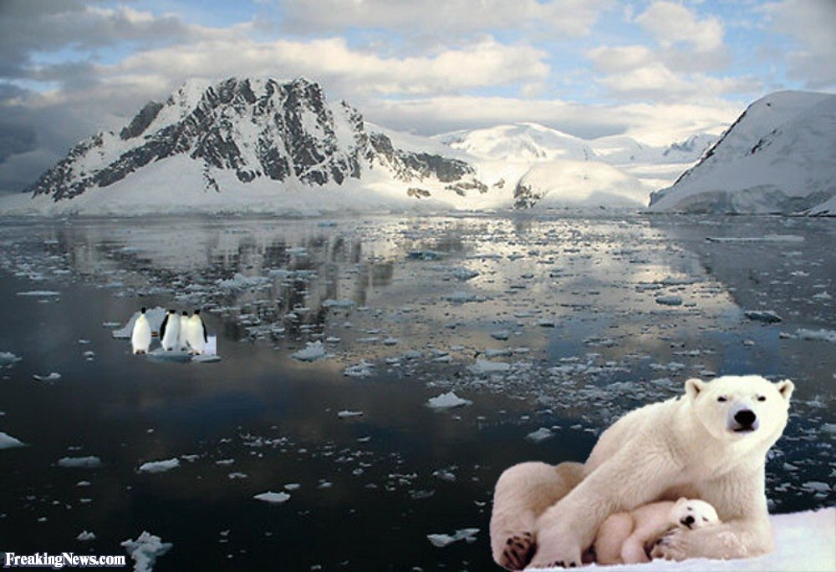

Slide 29
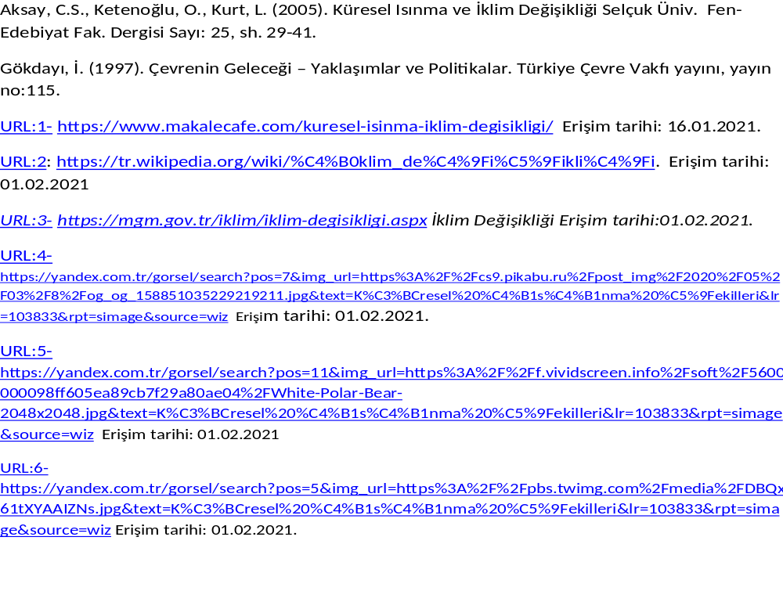
Kaynaklar

